Slide 1
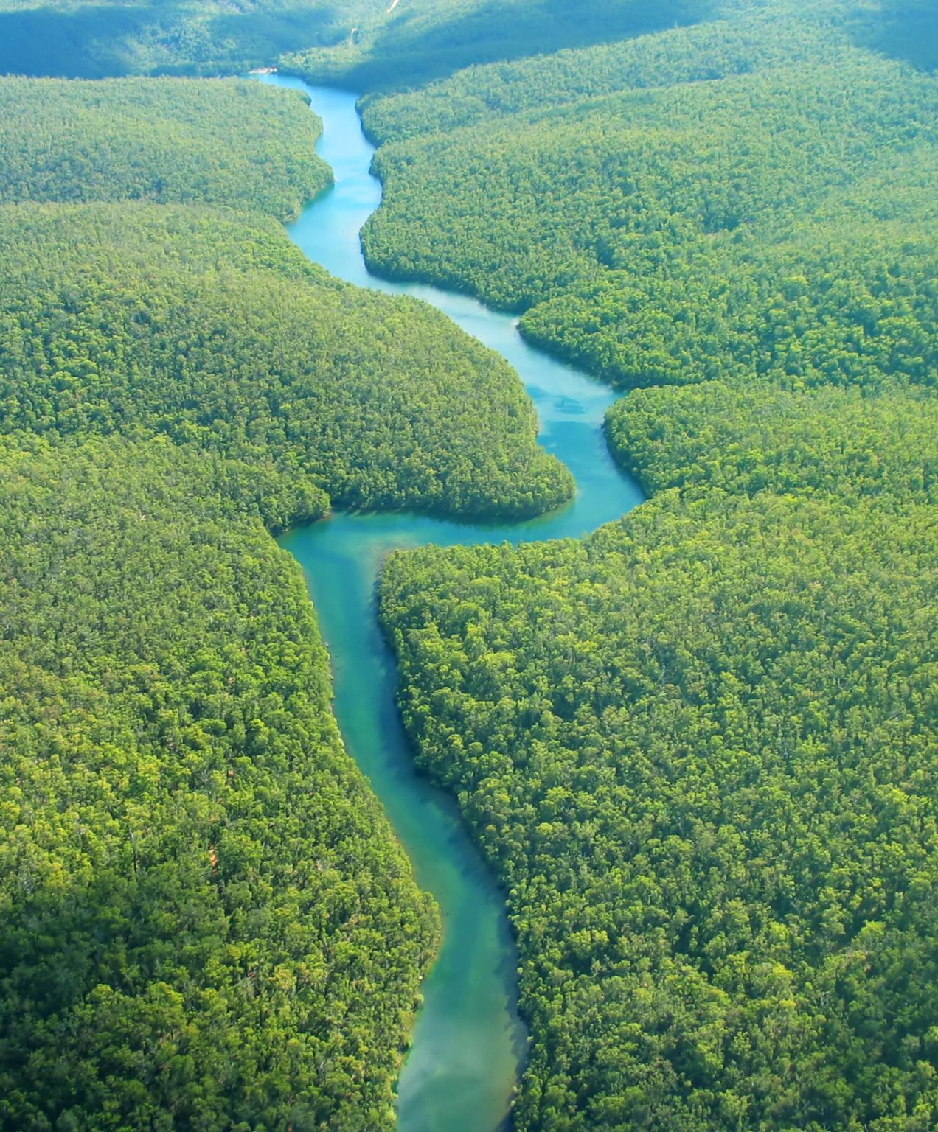
Най-големите екологични катастрофи

Slide 2
Портите на ада
Дълбоко в азиатската пустиня Каракум, на територията на бившата съветска република Туркменистан, е разположена дупка с диаметър 60 и дълбочина 20 метра. Шахтата е създадена в началото на 70те години на миналия век от съветски учени, които правели сондажи в района за природен газ. По време на работа сондата внезапно пропаднала. Оказало се, че уредът е пробил тавана на подземна пещера, от която започнало изтичане на природен газ в атмосферата. Учените решили да намалят вредите от изтичащите токсични газове, като запалят шахтата. Огънят обаче гори и до днес, почти 40 години по късно, и дори се е превърнал в туристическа атракция за хора по цял свят.

Slide 3
Калният вулкан Сидуарджо, ИНдонезия
През 2006 година по време на сондажи за природен газ на индонезийския остров Ява се активизира кален вулкан, който убива 13 човека. От този момент той продължава да бълва лава от гореща сярна кал, а от вулкана се изпуска гореща пара. Калният басейн заема над 25 квадратни километра и расте на ден с по 50 000 кубични метра, колкото дузина олимпийски басейна. Учените смятат, че вулканът ще запази активност още поне тридесет години.

Slide 4
Пичър, Оклахома, САЩ
Считан за най-токсичното място в Съединените американски щати, Пичър някога е бил богат на олово-цинкови руди град, дом на 20 000 човека. Днес в града живеят 20- 25 души. Причината за това е киселинната вода, която се процежда през минните тунели и се трансформира в токсичен поток. Пукнатините от мините са толкова големи, че заплашват да погълнат цели шосета и къщи. Освен това купищата отпадъци от производството тровят града с токсични съставки.

Slide 5
Аралско море, Казахстан
То е голямо безотточно езеро в Централна Азия, образувано от множество реки, най-големите от които Амударя и Сърдаря. По време на управлението на СССР обаче водите на реките са отклонени за нуждите на населението и езерото постепенно намалява своя обем. Днес то е намалено многократно и има два ръкава. През 1960 година има само едно езеро и то е с площ 68 000 кв. км., а в началото на нашия век езерата вече са три, с общ размер 17 160 кв. Някогашните острови са пустинна суша, като на места могат да се видят ръждясващите корабчета, някога плавали по огромното езеро.

Slide 6
Бъркли пит, монтана, сащ
През 1995 година ято снежни гъски каца на езерото Бъркли Пит, което е бивша медна мина, запълнена с повече от 150 милиарда литра киселинна вода и тежки метали. Няколко дена по-късно, заради лошото време и храната, птиците още не били излетели, но 342 от тях били намерени мъртви заради токсичното съдържание на водата на езерото

Slide 7
Боклукчийски остров, тихия океан
Във водите на необятния Тихи океан, между бреговете на Калифорния и Хавайските острови, плува огромна купчина отпадъци с размерите на остров. Голямата тихоокеанска камара се състои от 3,5 млн. тона отпадъци, 80-90% от които пластмаса. Размерите на купчината са два пъти на щата Тексас. ‘Островът’ от боклук бил открит за пръв път през 50-те години, като от тогава всяко десетилетие площта му е нараснала десет пъти. Отпадъците попадат през канализацията и биват отнесени навътре от две океански течения.

Slide 8
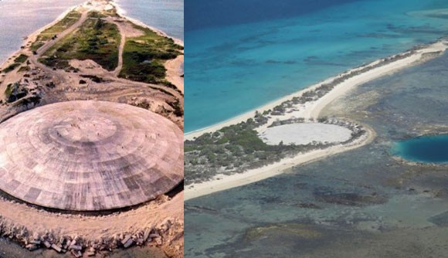
Кактусовият купол, маршалови острови
През 70те години на 20 век, за да се отърват от радиоактивните отпадъци от ядрените тестове на Маршаловите острови, Съединените американски щати създава депо с 3 000 кубични метра радиоактивни остатъци от експлозия, добавяйки 84 хиляди кубични метра бетон, за да оформят купол с дебелина 45 сантиметра. И до днес районът е с повишени нива на радиация.

Slide 9
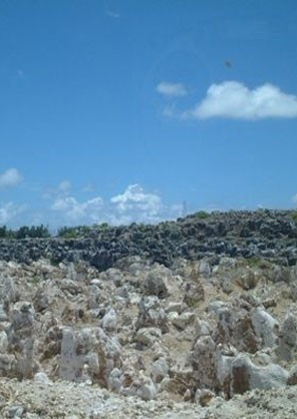
Науру,микронезия
Микронезия е част от Океания, регион в Тихия океан.
Десетилетия на добив на фосфати, основен източник на доходи на острова, са превърнали тропическия микронезийски остров в пустош, унищожавайки 80% от територията му. От мините стърчат варовикови образувания, някои с височина 10- 15 метра. С изчерпването на ресурсите островите обедняват, а разрухата почти не позволява развитието на туристически бизнес. Днес островът има широка 150 метра плодородна ивица край бреговете си, а всичко останало е пустош, създадена от човека.

Slide 10
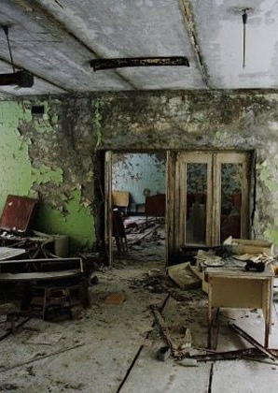
Чернобил,украйна
Атомната централа Чернобил избухва на 26 април 1986 година, замърсявайки въздуха на територия в радиус няколко милиона квадратни метра. Най-опасно е замърсяването за хората в близкия град Припят, в който и до днес могат да се засекат нива на радиоактивност. Въпреки опасностите някои хора смятат за интересно да посетят този град, в който времето сякаш е спряло в ерата на комунизма. Припят е и пример за това как природата може да се възстановява от еко катастрофите, ако хората не и пречат.

Slide 11
Благодаря ви за вниманието!
Природата няма ръце да събере отпадъците, но ние имаме!
Нека да я пазим чиста!

